Slide 1
Vzdialenosť: bodov, bodu od priamky, priamok
RNDr. M. Jenisová

Slide 2
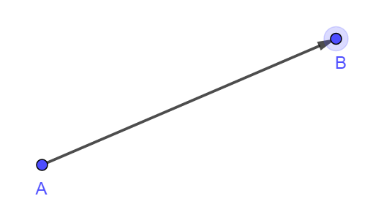
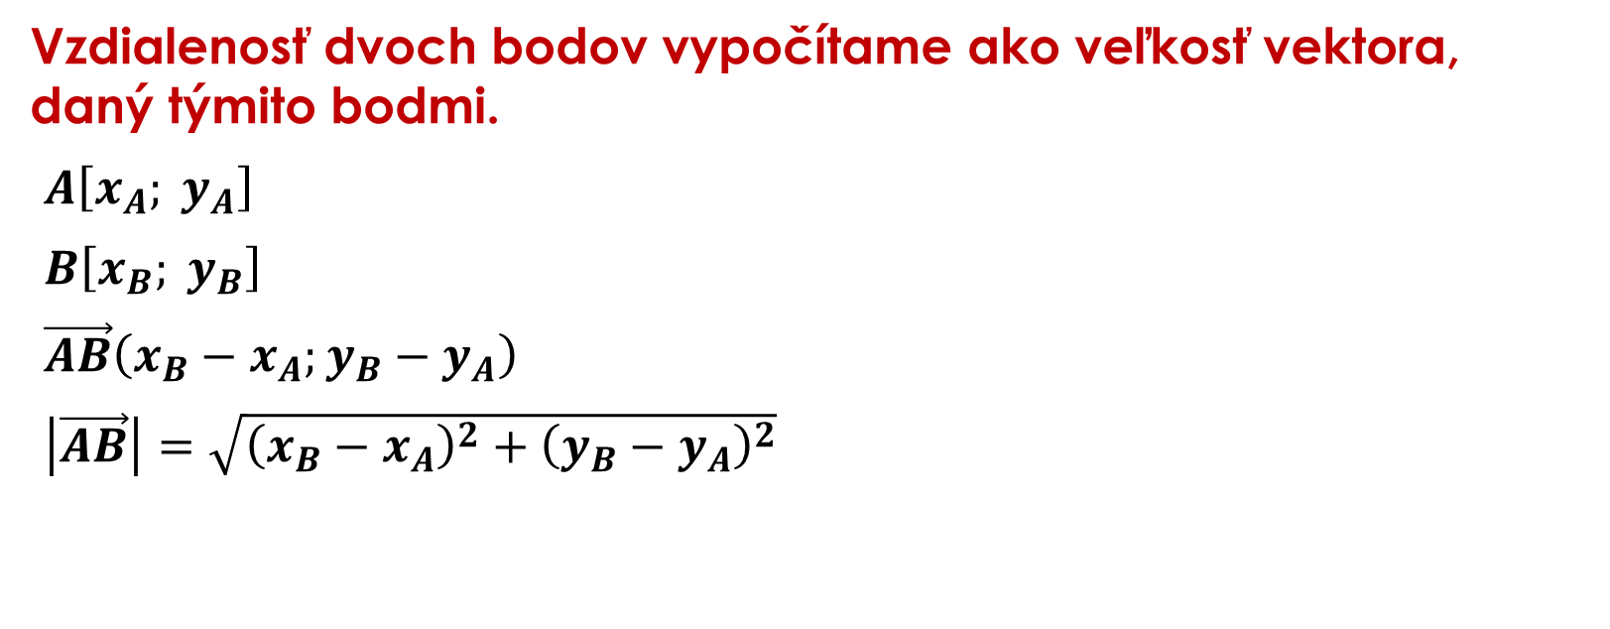
Vzdialenosť dvoch bodov
Vzdialenosť dvoch bodov vypočítame ako veľkosť vektora, daný týmito bodmi.
$A\left[x_{A}; y_{A}\right]$
$B\left[x_{B}; y_{B}\right]$
$\vec{AB}\left(x_{B}−x_{A};y_{B}−y_{A}\right)$
$\left|\vec{AB}\right|=\sqrt{{\left(x_{B}−x_{A}\right)}^{2}+{\left(y_{B}−y_{A}\right)}^{2}}$

Slide 3
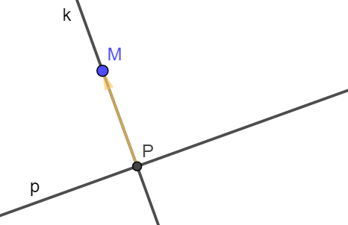
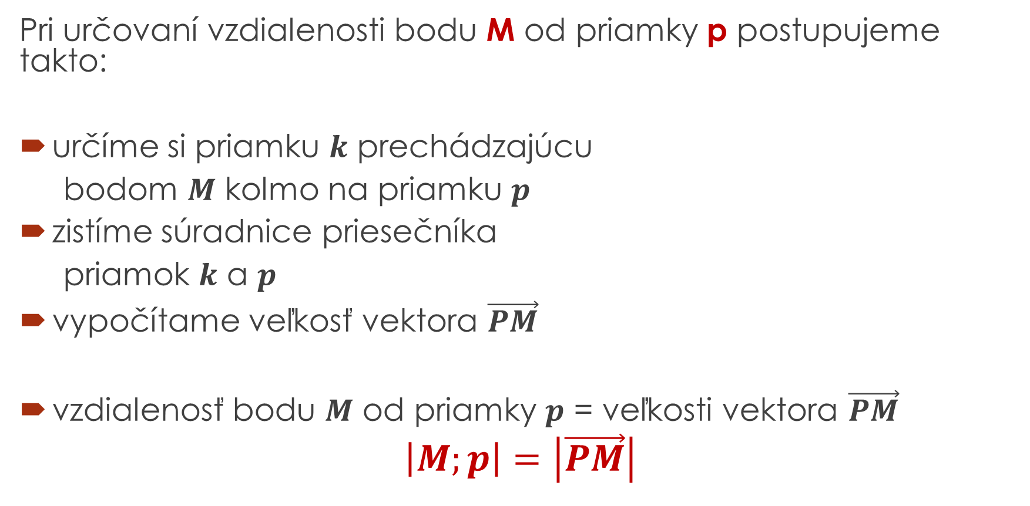
Vzdialenosť bodu od priamky
Pri určovaní vzdialenosti bodu M od priamky p postupujeme takto:
určíme si priamku $k$ prechádzajúcu
bodom $M$ kolmo na priamku $p$
zistíme súradnice priesečníka
priamok $k$ a $p$
vypočítame veľkosť vektora $\vec{PM}$
vzdialenosť bodu $M$ od priamky $p$ = veľkosti vektora $\vec{PM}$
$$\left|M;p\right|=\left|\vec{PM}\right|$$

Slide 4

Pr.1: Vypočítaj vzdialenosť bodu $M$ od priamky $p$, ak $M\left[4;3\right]$ a $p:10x+2y+6=0.$
Riešenie:
$k⊥p∧M∈k : \vec{n_{p}}=\vec{s_{k}}\left(10;2\right)⟹\vec{n_{k}}\left(−2;10\right)=\left(−1;5\right)$
$k:−1x+5y+c=0$
$M∈k:−1 . 4+5 . 3+c=0$
$c=−11$
$k:−1x+5y−11=0$
$p: 10x+2y+6=0$ hľadáme bod $P\left[x_{P};y_{P}\right]=p∩k$
$−1x_{P}+5y_{P}−11=0 /10$
$10x_{P}+2y_{P}+6=0$
$52y_{P}=104$
$y_{P}=2$
$x_{P}=−1$ $P\left[−1;2\right]$ $\vec{PM}\left(5;1\right)$
$\left|\vec{PM}\right|=\sqrt{5^{2}+1^{2}}=$ $\sqrt{26}$

Slide 5
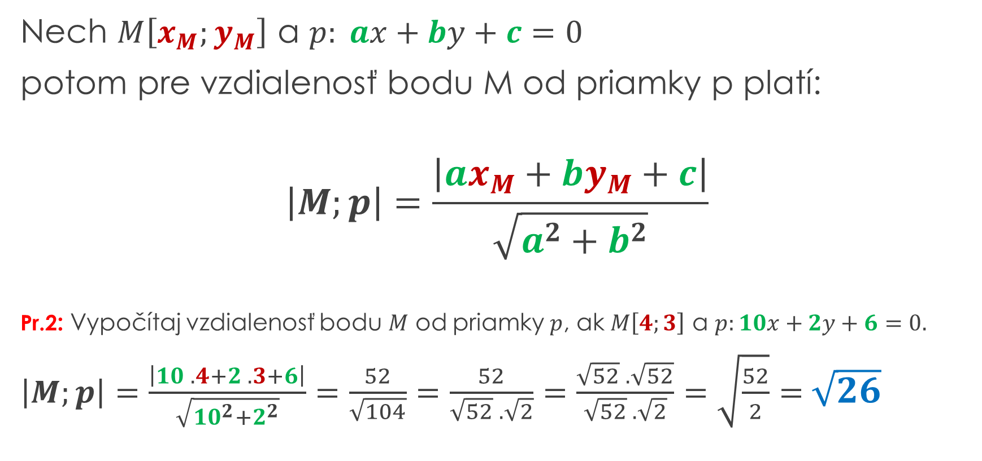
Vzdialenosť bodu od priamky v rovine (vzorec)
Nech $M\left[x_{M};y_{M}\right]$ a $p: ax+by+c=0$
potom pre vzdialenosť bodu M od priamky p platí:
$$\left|M;p\right|=\frac{\left|ax_{M}+by_{M}+c\right|}{\sqrt{a^{2}+b^{2}}}$$
Pr.2: Vypočítaj vzdialenosť bodu $M$ od priamky $p$, ak $M\left[4;3\right]$ a $p:10x+2y+6=0.$
$\left|M;p\right|=\frac{\left|10 . 4+2 . 3+6\right|}{\sqrt{{10}^{2}+2^{2}}}=\frac{52}{\sqrt{104}}=\frac{52}{\sqrt{52} .\sqrt{2}}=\frac{\sqrt{52} .\sqrt{52}}{\sqrt{52} .\sqrt{2}}=\sqrt{\frac{52}{2}}=$ $\sqrt{26}$

Slide 6
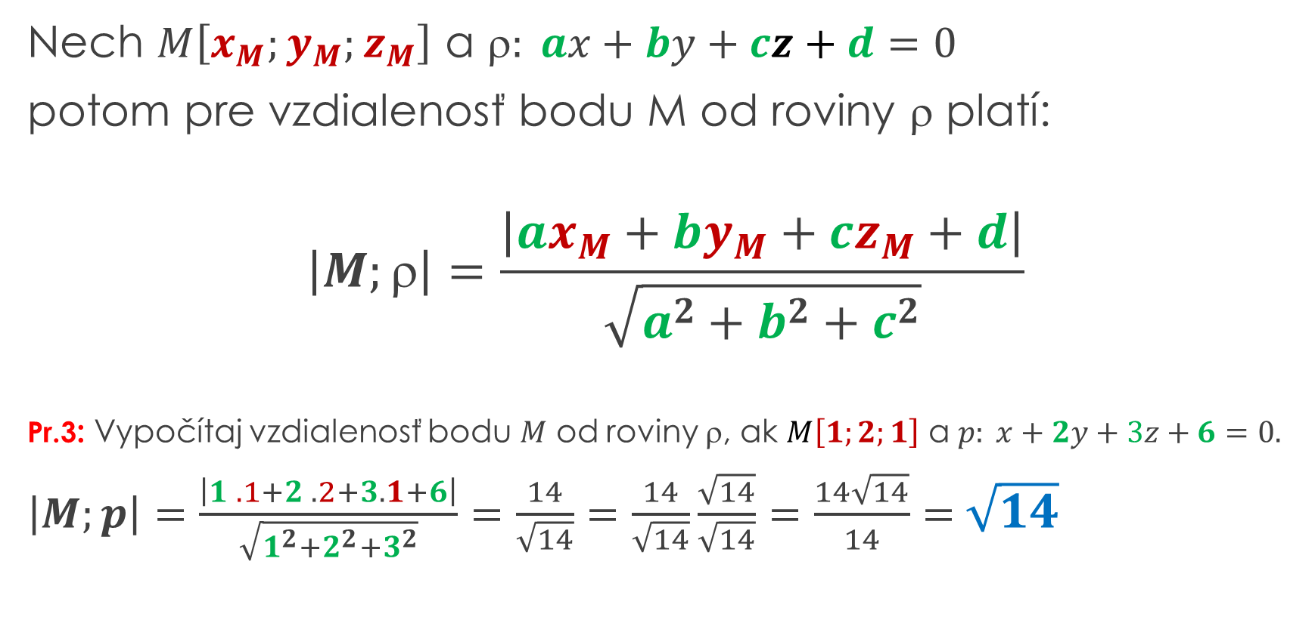
Vzdialenosť bodu od roviny v priestore (vzorec) –
Nech $M\left[x_{M};y_{M};z_{M}\right]$ a $: ax+by+cz+d=0$
potom pre vzdialenosť bodu M od roviny $$ platí:
$$\left|M;ρ\right|=\frac{\left|ax_{M}+by_{M}+cz_{M}+d\right|}{\sqrt{a^{2}+b^{2}+c^{2}}}$$
Pr.3: Vypočítaj vzdialenosť bodu $M$ od roviny $$, ak $M\left[1;2;1\right]$ a $p: x+2y+3z+6=0.$
$\left|M;p\right|=\frac{\left|1 . 1+2 . 2+3.1+6\right|}{\sqrt{1^{2}+2^{2}+3^{2}}}=\frac{14}{\sqrt{14}}=\frac{14}{\sqrt{14}}\frac{\sqrt{14}}{\sqrt{14}}=\frac{14\sqrt{14}}{14}=$ $\sqrt{14}$

